Slide 1
Mācību materiāls par
Ciklu ar pēcnosacījumu C++
Ulfs Siksna 2PT1

Slide 2
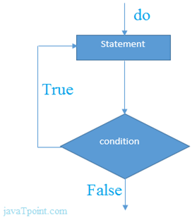
Cikls ar pēcnosacījumu
C++
Cikls ar pēcnosacījumu dod iespēju atkārtoti veikt vienu un to pašu darbību, kautvai pēc katras darbības ir citas vērtības, līdz kamēr to atkārtošanas reižu daudzumu kritērijs ir sasniegts
Pecnosacījuma ciklu izmanto, ja vēlas izpildīt tā darbības vismaz vienu vai vairākas reizes

Slide 3
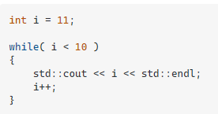
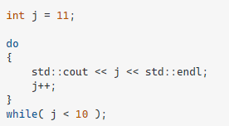
Pecnosacījuma un priekšnosacījuma atšķirība
Ciklam ar priekšnosacījumu un ciklam ar pēcnosacījumu ir dažādi izmantošanas veidi. Kā piemērs :
Nekad nenostrādās, ja cikls jau sākumā ir nepatiess
Priekšnosacījums
Pēcnosacījums
Pēcnosacījuma cikls vienmer izies cauri vismaz 1 reizi
Cikls nenostrādās, jo tajā mirklī, kad tiks pajautats vai i<10, kas notiek pirms cikla koda darbibas, i vertiba nebūs mazāka par 10 un netiks nekas izvadīts
Cikls nostrādās vienu reizi, jo sākuma vērtiba j ir 11, tad sistēma izies cauri ciklam 1 reizi, j vertibai tiks pieskaitīs 1, cikls pajautās vai j<10 un par cik j=12 tajā mirklī, cikls vairs neatkartosies un izvade būs: “11”

Slide 4
Pēcnosacījuma cikla kritēriju veidi
Izmantojot pēcnosacījuma ciklu var izmantot vairākas papildus funkcijas kas ļauj programmai veidot vairākus nosacījumus priekš cikla darbošanās un tā apturēšanas
== - Equals (vienads) cikls strādās kamēr norādītās vērtības būs vienādas un tiklīdz vērtības vairs nebūs vienādas cikls pārtrauks savu darbību
!= - Not equal (nav vienads) cikls turpinās darboties, ja izvelētās 2 vienības nav vienādas

Slide 5
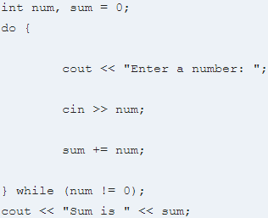
Pecnosacījuma not equal (nav vienāds) kritērija piemērs
Sākotnējie mainīgie
Lietotājs ievada jebkādu skaitli
Pie mainīgā sum pieskaita klāt mainīgo num kuru lietotājs bija ievadījis
Pecnosacījumu cikls kas atkārtosies kamēr skaitlis kuru lietotajs ievadīs nebūs vienāds ar 0
Izvada kopējās summas skaitu kas tika iegūta no mainīgā “sum”

Slide 6
Pēcnosacījuma cikla kritēriju veidi
Ja vēlaties lai cikls darbojas līdz kamēr padotais mainīgais ir lielāks vai mazāks par kritērija mainīgo tad ir iespējams to darīt izmantojot šīs funkcijas:
> ,>= vai <,<= - Lielāks vai mazāks funkcijām nav nozīmes kuru jūs izmantojat, galvenais ir, ka jūs mainīgos novietojiet pareizajās pusēs aiz bultām, kurās vēlaties lai viņi ir lielāki vai mazāki. Kā arī vara izmantot papildus vienādības zīmi ar viņām ja jus tā mazāks vai lielāks intervālu arī pieļaujat vienādas vērtības

Slide 7
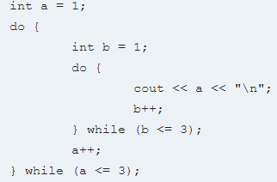
Pecnosacījuma mazāks vai vienāds kritērija piemērs
Katru reizi kad ārējais cikls atkārtosies mainīgais b parvērtīsies atpakaļ pa skaitli 1
Izvadīs pašreizējo mainīgo a
Izvade:
1
1
1
2
2
2
3
3
3
Atkārtos darbību kamēr mainīgais b būs mazāks vai vienāds ar 3
Pieskaitīs skaitli 1 pašreizējam mainīgajam b
Pieskaitīs skaitli 1 pašreizējam mainīgajam a
Atkārtos darbību kamēr mainīgais a būs mazāks vai vienāds ar 3

Slide 8
Pēcnosacījuma cikla kritēriju veidi
Lai papildinātu cikla kritērijus priekš to apturēšanas ar vairāk nekā vienu nosacījumu var izmantot šādas funkcijas:
&& - And (un) Izmanto kad ir 2 vai vairāki nosacījumi kur visiem ir obligāti jaatbilst kritērijiem lai apturētu cikla darbību
|| - Or (vai) izmanto kad ir 2 vai vairāki nosacījumi kur tikai vienam ir jaatbilst kritērijiem lai apturētu cikla darbību

Slide 9
Pecnosacījuma or (vai) kritērija piemērs

Slide 10
Pecnosacījuma and (un) kritērija piemērs

Slide 11
Izmantotie informācijas avoti:
https://stackoverflow.com/questions/25233132/the-difference-between-while-and-do-while-c
https://www.javatpoint.com/cpp-do-while-loop
https://www.guru99.com/cpp-do-while-loop.html

